Slide 1
Физические основы гемАтологического анализа крови
Докладчик: И.А. Шныптев

Slide 2
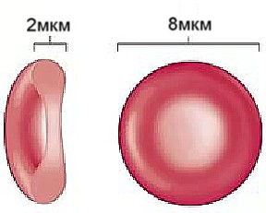
метод электрического импеданса
Проба крови, разведенная до определенной пропорции, помещается в некоторый объем, соединенный через апертуру с другим таким же объемом.
С двух сторон апертуры установлены электроды.
При прохождении через апертуру эритроцитов проводимость изменяется, и по изменению тока фиксируют прохождение эритроцита.
Внешний вид эритроцита
Недостаток данного метода: загрязнение апертуры в процессе эксплуатации.
На ее стенки могут налипать различные липиды, оседать соли и т. д. Все это может приводить к искажению полученных результатов.

Slide 3
Форму эритроцита задаем выражением
Положения модели:
через апертуру не могут проходить несколько эритроцитов одновременно
за счет гидрофокусировки эритроциты ориентируются диаметром вдоль апертуры
сопротивление апертуры с эритроцитом внутри

Slide 4
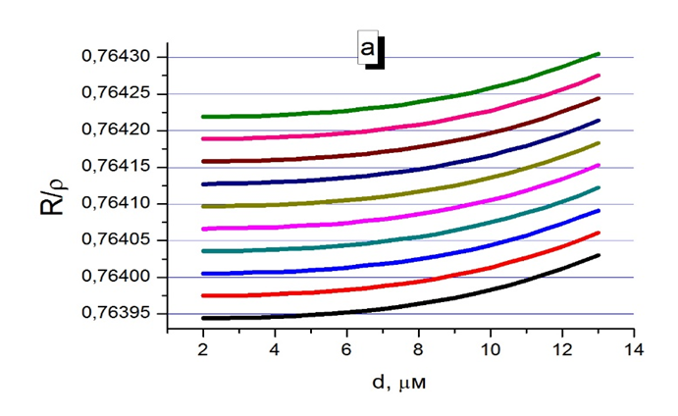
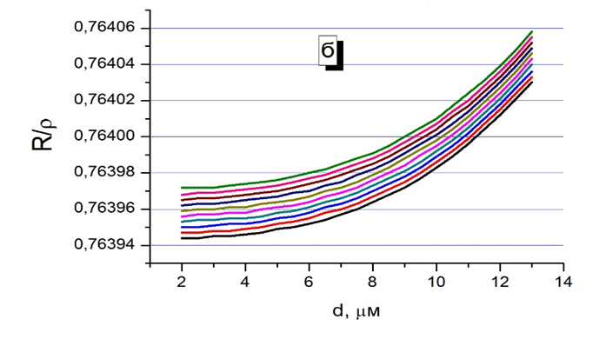
длина апертуры 1500 мкм, диаметр 50 мкм
Зависимость отношения сопротивления к удельному сопротивлению
раствора (в мкм⁻¹) от диаметра эритроцита

Slide 5
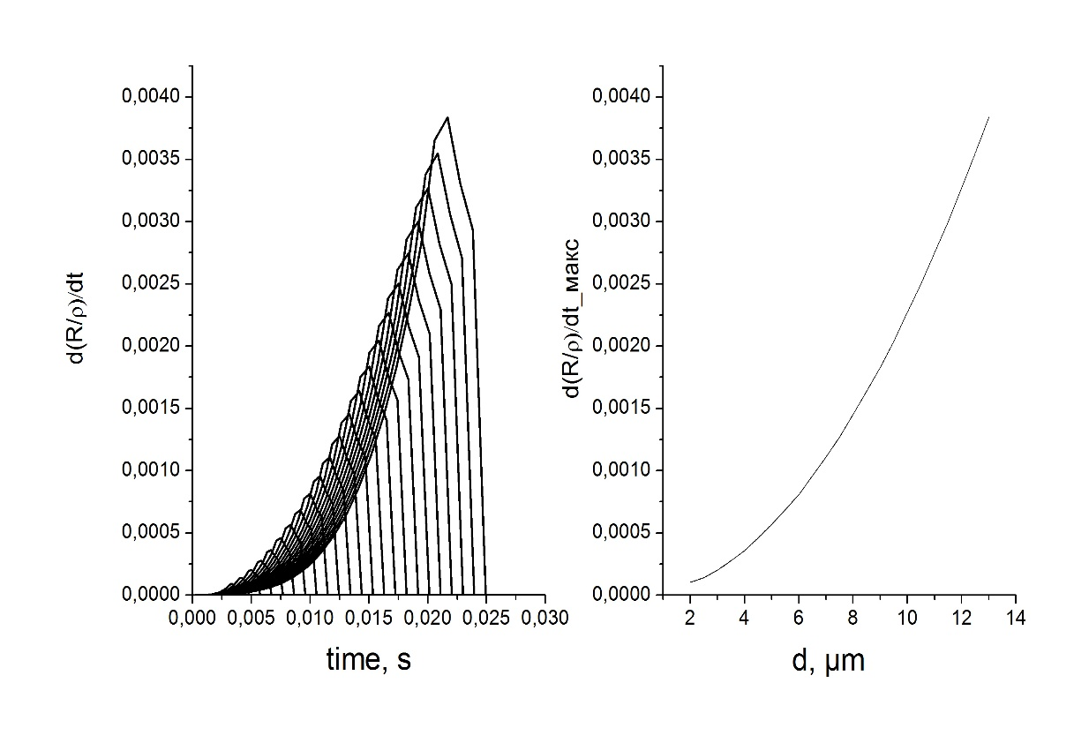
скорость нарастания отношения в момент входа эритроцита в апертуру
Левая панель: зависимость скорости изменения отношения R/ρ от времени.
Правая панель: зависимость максимальной скорости изменения R/ρ от диаметра эритроцита
Параметры расчета: скорость прокачки раствора через апертуру 300 мкм/с,
диаметры эритроцитов от 2 до 13 мкм, с шагом 0,5 мкм

Slide 6
Заключение:
рассмотрен один из методов гематологического анализа крови – метод электрического импеданса
проведенные расчеты показали, что используемый метод существенным образом зависит от чистоты используемой аппаратуры
Показано, что если несколько изменить методику измерений, то удается существенно уменьшить роль загрязнения апертуры на конечный результат и улучшить определение диаметра эритроцитов.

